Slide 1

Основные направления реализации принципов здорового питания в рамках Национального проекта «Демография»
Врач по гигиене питания ФБУЗ «Центр гигиены и эпидемиологии в Тюменской области»
Никоза Т.И.
28.08.2020

Slide 2
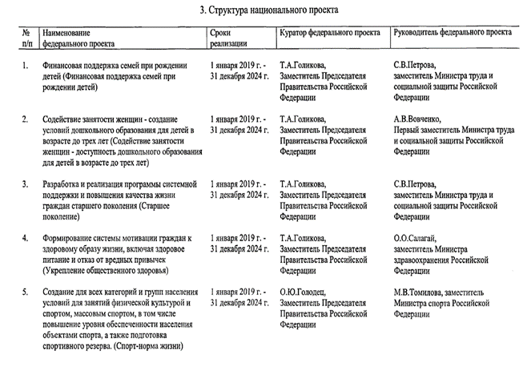
Национальный проект «Демография»
УТВЕРЖДЕН
президиумом Совета при Президенте
Российской Федерации по стратегическому развитию и национальным проектам
(протокол от 3 сентября 2018 г. №10)
1.Финансовая поддержка семей при рождении детей (Финансовая поддержка семей при рождении детей)
2.Создание условий для осуществления трудовой деятельности женщин, имеющих детей, включая достижение 100-процентной доступности(к 2021 году) дошкольного образования для детей в возрасте до трех лет (Содействие занятости женщин - создание условий дошкольного образования для детей в возрасте до трех лет)
3.Разработка и реализация программы системной поддержки и повышения качества жизни граждан старшего поколения (Старшее поколение)
4.Формирование системы мотивации граждан к здоровому образу жизни, включая здоровое питание и отказ от вредных привычек (Укрепление общественного здоровья)
5.Создание для всех категорий и групп населения условий для занятий физической культурой и спортом, массовым спортом, в том числе повышение уровня обеспеченности населения объектами спорта, а также подготовка спортивного резерва. (Спорт-норма жизни)

Slide 3
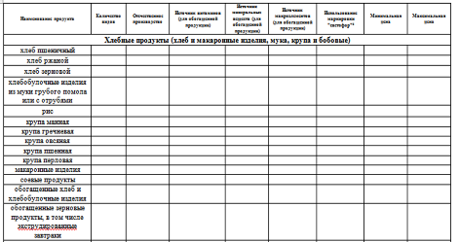
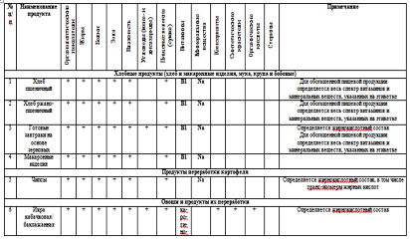
Национальный проект «Демография»
Определение доступности населению отечественной пищевой продукции, способствующей устранению дефицита макро- и микронутриентов (анкета).
Определение показателей качества пищевой продукции (проведение лабораторных исследований).
Федеральный проект «Укрепление общественного здоровья» предусматривает разработку и внедрение системы мониторинга за состоянием питания различных групп населения в регионах.
Частью этого мониторинга - система выборочных наблюдений за состоянием питания и здоровьем детей в образовательных учреждениях.
Разработаны научно-обоснованные образовательные и просветительские программы по вопросам здорового питания для всех категорий населения (в том числе детей).

Slide 4
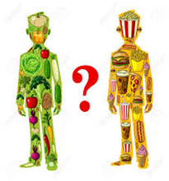
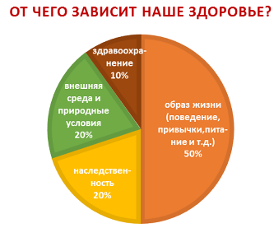
Глобальные проблемы XXI века – это ожирение и дефицит микронутриентов
Питание, избыточное по калорийности и дефицитное
по витаминам и микроэлементам приводит к снижению адаптационного потенциала большинства
населения России
Большинство населения не соблюдает принципы здорового питания. Доказан дефицит витаминов в 50-75%. Нарушения питания лежат в основе 30-50% сердечно-сосудистых заболеваний, ожирения, сахарного диабета, остеопороза, подагры, онкологических заболеваний
Фактор питания играет ведущую роль:
Болезни эндокринной системы, расстройства питания и нарушения обмена веществ (Е00-Е90)
Болезни крови и кроветворных органов (D50-D89)
Болезни системы кровообращения (I00-I99)
Фактор питания имеет значение:
Болезни органов пищеварения (К00-К93)
Некоторые инфекционные и паразитарные заболевания (А00-В99)
Психические расстройства и расстройства поведения (F00-F99)
Врожденные аномалии развития (Q00-Q99)

Slide 5
Потребление основных групп пищевых продуктов населением Российской Федерации, кг/год/чел. (по данным выборочных обследований домашних хозяйств Росстатом)
 | 2005 г | 2010 г | 2013 г | 2017 г
Хлебные продукты | 113 | 102 | 96 | 99
Картофель | 78 | 66 | 61 | 60
Овощи и бахчевые | 90 | 97 | 97 | 105
Фрукты и ягоды | 52 | 70 | 77 | 73
Мясо и мясопродукты | 64 | 79 | 85 | 88
Молочные продукты | 244 | 263 | 270 | 273
Яйца,шт | 209 | 221 | 217 | 229
Рыба и рыбопродукты | 17 | 21 | 22 | 22
Сахар | 34 | 33 | 32 | 32
Масло растительное | 10,6 | 11,2 | 11,0 | 10,5
Рекомендации
96
90
140
100
73
325
260
22
24
12
Приказ Минздрава России от 19.08.2016 N 614 "Об утверждении рекомендаций по рациональным нормам потребления пищевых продуктов, отвечающих современным требованиям здорового питания"
Обеспечивается дальнейшее наблюдение за состоянием питания населения страны

Slide 6
Состав пищевых веществ и калорийность потребленных продуктов питания в домашних хозяйствах Российской Федерации (на потребителя в сутки)
Показатели | 2000г | 2005 г | 2010 г | 2013 г | 2017 г
Белки, г | 62 | 71 | 76,6 | 78,1 | 80,0
Белки, % калорийности | 10.3 | 10,7 | 11,6 | 11,8 | 11,9
Жиры, г | 82 | 96 | 104,5 | 106,2 | 108,7
жиры, % калорийности | 30,8 | 32,8 | 35,4 | 36,3 | 36,5
Углеводы, г | 351 | 368 | 348,4 | 336,5 | 341
Калорийность рациона, ккал | 2394 | 2630 | 2653 | 2626 | 2675
Рост потребления жира является фактором риска развития ожирения, диабета, сердечно-сосудистых и онкологических заболеваний

Slide 7
Потребление основных продуктов различными возрастными группами (г/день)
 | 18-29 лет | 30-44 лет | 45-59 лет | 60 и старше | рекомендации
хлебопродукты | 336 | 362 | 348 | 326 | 250-350
картофель | 198 | 195 | 198 | 183 | 150-190
овощи | 163 | 196 | 196 | 148 | >400
фрукты | 108 | 110 | 112 | 96
жировые продукты | 60 | 62 | 56 | 46 | 30
молочные продукты | 555 | 539 | 539 | 533 | 600-800
мясные продукты | 143 | 143 | 124 | 85 | 85 (мясо)
рыба | 21 | 24 | 23 | 17 | 30-50
сахар и конд.изделия | 74 | 68 | 61 | 52 | 50
Источник- ГУ НИИ Питания

Slide 8
Ежедневное потребление пищевых продуктов (% детей)
 | 3-6 лет | 7-11 лет | 12-13 лет
Хлеб | 97 | 97 | 97
Крупы | 90 | 86 | 85
Овощи | 73 | 68 | 67
фрукты | 85 | 78 | 75
Мясо | 84 | 82 | 80
Колбасы | 38 | 49 | 51
Рыба | 28 | 24 | 23
Молоко | 87 | 79 | 75
Кондитерские изделия | 50 | 55 | 55
Сладкие газ напитки | 10 | 17 | 20
фаст-фуд | 1 | 3 | 5

Slide 9
Относительное количество лиц трудоспособного возраста с недостаточностью отдельных витаминов
Алиментарно -зависимые заболевания
Сердечно-сосудистые заболевания
Сахарный диабет 2 типа
Заболевания ЖКТ
Ожирение
Остеопороз
Полигиповитаминоз
(недостаток 3 и более витаминов ) –
у 22-38% взрослых
обнаруживается круглогодично
сочетается с недостатком минеральных веществ(Ca, I, Fe, Zn др.),
характерен практически для всех групп населения независимо от возраста, профессии, места проживания, заболевания.
Коденцова В.М., Вржесинская О.А., Рисник Д.В. и др. Вопросы питания.- 2017.- Т. 86, № 4

Slide 10
Национальный проект «Демография»
Одним из основных результатов на 2020 г:
- Снижение к 2024 году в два раза темпа прироста показателя «заболеваемость ожирением»: по данным системы социально-гигиенического мониторинга заболеваемость ожирением населения ежегодно растет в среднем на 10-13% и с 2011 выросла в 2 раза с 173 до 306 на 100 тыс.
- Усиление лабораторного контроля за показателями качества пищевой продукции и соответствия ее принципам здорового питания
5 субъектов в 2019г
Свердловская область
Московская область
Омская область
Республика Башкортостан
Самарская область
Всего 24 субъекта в 2020 г
Тюменская область
Воронежская область, Чукотский АО, Ленинградская область, ХМАО, г.Москва, Республика Татарстан, Белгородская область, Брянская область,
г.Санкт-Петербург, Мурманская область, Красноярский край, Приморский край, Хабаровский край, Краснодарский край, Ростовская область, Пермский край, Ставропольский край, Республика Северная Осетия-Алания

Slide 11

Качество пищевой продукции - совокупность характеристик пищевой продукции, соответствующих заявленным требованиям и включающих ее безопасность, потребительские свойства, энергетическую и пищевую ценность, аутентичность, способность удовлетворять потребности человека в пище при обычных условиях в целях обеспечения сохранения здоровья человека
Внесение изменений №29-ФЗ «О качестве и безопасности пищевой продукции»
пищевая ценность, выражающаяся в оптимальном для данного вида продукции содержании полезных для организма человека пищевых веществ (макро- и микронутриентов, биологически активных соединений)
органолептические свойства, отражающие индивидуальность (специфичность) данного вида пищевого продукта или особенности технологического процесса его изготовления
Включает:
содержание белков, жиров, углеводов;
витаминов, минеральных веществ и других нутриентов;
энергетическую ценность.
Формируются: - органолептическими свойствами используемого пищевого сырья;
- органолептическими и функциональными свойствами пищевых добавок;
- технологическими режимами изготовления продукта.
Аутентичность, отражающая набор свойств исходного пищевого сырья, позволяющего идентифицировать пищевой продукт

Slide 12

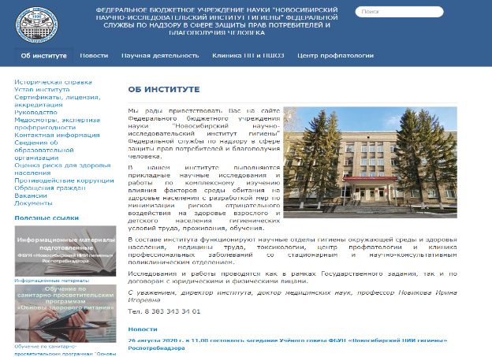



Slide 13

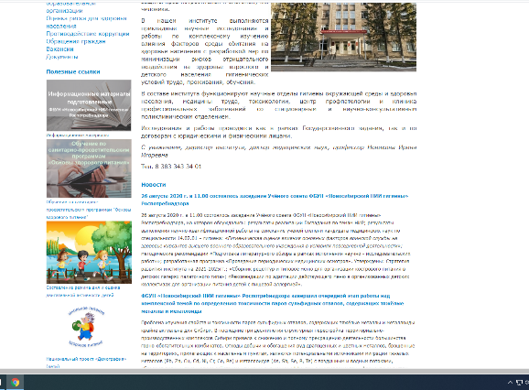
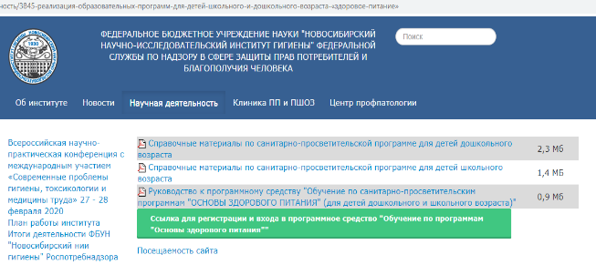

Slide 14

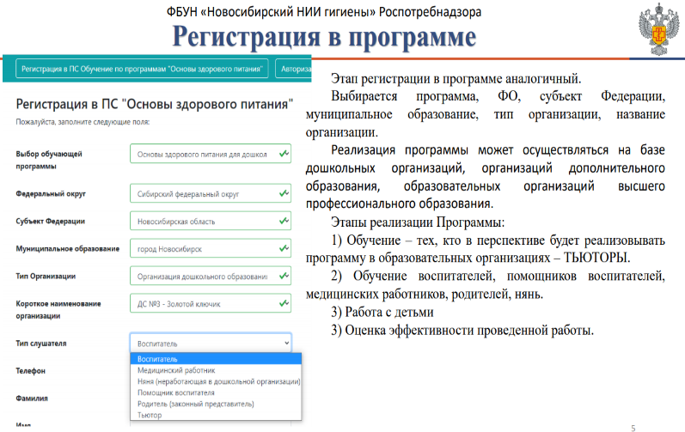
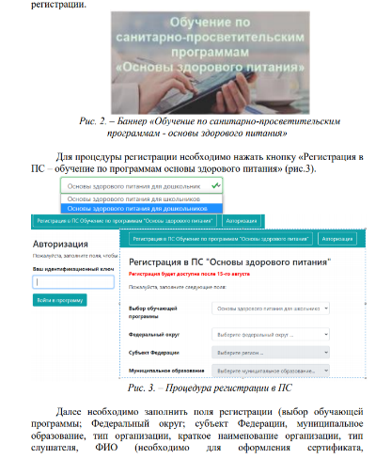

Slide 15
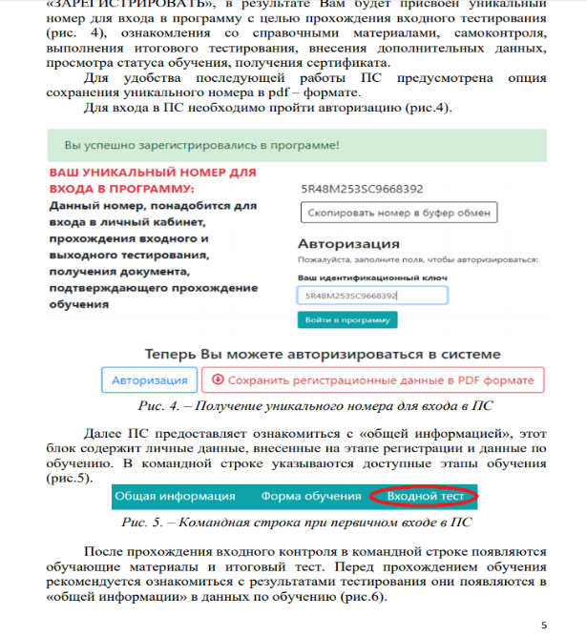
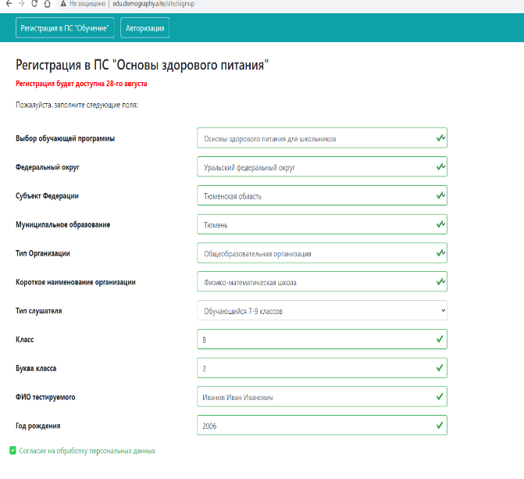

Slide 16
